Slide 1
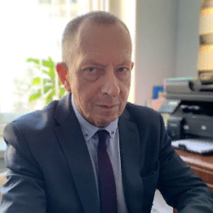
Аппарат Профсоюза
Закиров Ильгиз Салахович
Председатель rspo@mail.ru
(843) 557-23-15 г. Казань

Slide 2
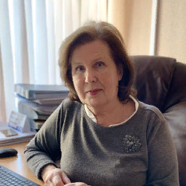
Сиразова Ирина
Васильевна
Заместитель председателя rspo@mail.ru
(843) 557-23-15 г. Казань

Slide 3
Ибрагимова Дина Ильгизовна
Правовой инспектор prav@eduprofkzn-km.ru
(843) 557-23-15 г. Казань

Slide 4
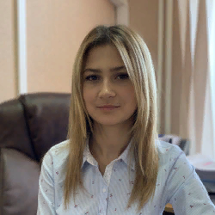
Шакирзянова Вероника Валерьевна
Главный бухгалтер buh@eduprofkzn-km.ru
(843) 557-23-15 г. Казань

